Slide 1
Processor Arch: ISA & Logic

Slide 2
Instruction-Set Architecture (ISA)

Slide 3
Introduction
ISA
Concepts
Instruction-Set Architecture (ISA)
旧译指令集，现在更正式的翻译是指令系统
也常用 Architechture 指代 ISA
一个处理器支持的指令和指令的字节级编码
不同处理器“家族”有着不同的ISA，同一处理器家族的不同型号处理器在 ISA 层面保持兼容
一旦程序被编译为特定指令集下的汇编程序，就不能在其他指令集机器上运行
Intel IA32 x86-64
IBM/Freescale Power
ARM
Components
Application Program
RISC&CISC
Compiler
OS
Y86-64 ISA
ISA
Complement
CPU Design
Circuit Design
Chip Layout

Slide 4
Introduction
ISA
Concepts
Components
Application Program
RISC&CISC
software 编译器编写者只需要知道哪些指令被允许
Compiler
OS
Y86-64 ISA
Complement
ISA
软件与硬件之间的接口
CPU Design
Circuit Design
hardware 处理器设计者负责指令在硬件层面的实现与执行
Chip Layout

Slide 5
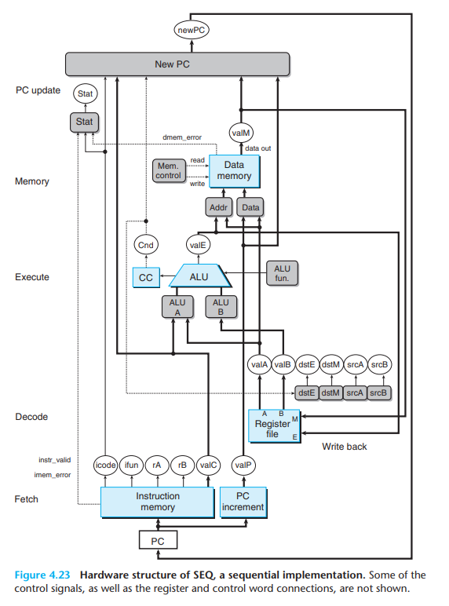
Introduction
Microarchitecture
Concepts
Components
Application Program
微架构 (Microarchitecture)，与 ISA (Architecture) 不同
关注处理器（CPU）内部的设计和实现
描述了处理器如何执行特定体系结构中的指令集，以实现高性能和效率；涉及到处理器的内部组件、数据通路、控制逻辑、缓存、流水线结构等
即使 ISA 相同，Microarchitecture 也可不同
不同的 CPU 制造商和产品线通常有不同的微架构，即使它们
共享相同的体系结构。不同的微架构可以采用不同的设计方法
和技术，以实现不同性能、功耗和特性
RISC&CISC
Compiler
OS
Y86-64 ISA
Complement
ISA
CPU Design
Circuit Design
Chip Layout
x86-64 ISA
Intel: Nehalem, Sandy Bridge, Ivy Bridge, Haswell, Skylake…
AMD: K8, Bulldozer, Piledriver, Zen, Zen2

Slide 6
Introduction
ISA
Concepts
Components
RISC&CISC
﻿states
各种状态
Y86-64 ISA
Complement
ISA
﻿instructions and their encodings
指令及其编码
﻿ programming conventions
handling of exceptional events
编程规范和异常事件处理

Slide 7
Introduction
ISA
Concepts
Components
RISC&CISC
以下概念是否由ISA规定？
1. registers
2. nop instruction
3. memory address width
4. condition codes, status flags
Y86-64 ISA
Complement

Slide 8
Introduction
ISA
Concepts
Components
RISC&CISC
以下概念是否由ISA规定？
1. registers
2. nop instruction
3. memory address width
4. condition codes, status flags
Y86-64 ISA
Y
Y
Y
Y
Complement

Slide 9
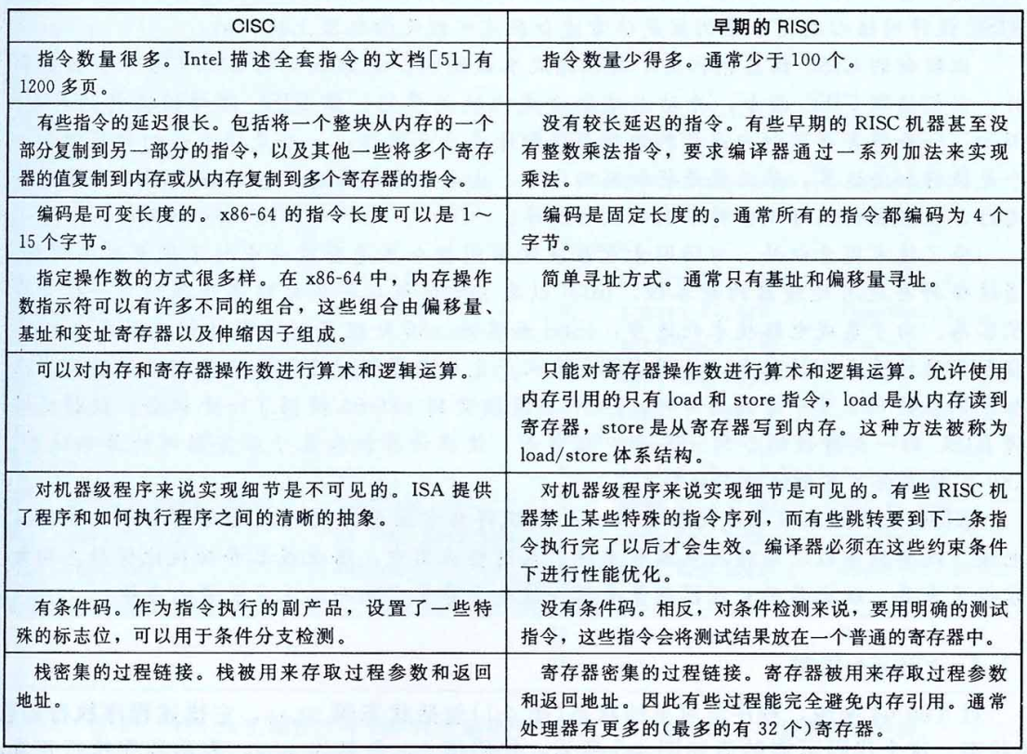
Introduction
RISC & CISC
Concepts
RISC: Reduced Instruction-Set Computer (ARM, RISC-V, MIPS)
CISC: Complex Instruction-Set Computer (x86: IA32, x86-64; AVX)
Components
RISC&CISC
Y86-64 ISA
Complement
RISC
出现晚于CISC
可以用很少的硬件实现，能以高效的流水线结构组织起来
load/store体系结构
无条件码

Slide 10
Introduction
RISC & CISC
Concepts
CISC | （早期）RISC
指令类型多，功能丰富；部分指令延迟高 | 指令类型少，功能简单，无延迟高的指令
指令字节编码长度可变 | 指令字节编码长度不可变，通常为4字节
简单/复杂寻址模式 | 简单寻址模式
算术逻辑操作可以访问内存，访存模式多样 | load/store体系结构
机器级程序不可见实现细节 | 机器级程序可见实现细节
有条件码 | 无条件码
栈密集型的过程链接 | 寄存器密集型的过程链接
Components
RISC&CISC
Y86-64 ISA
Complement

Slide 11
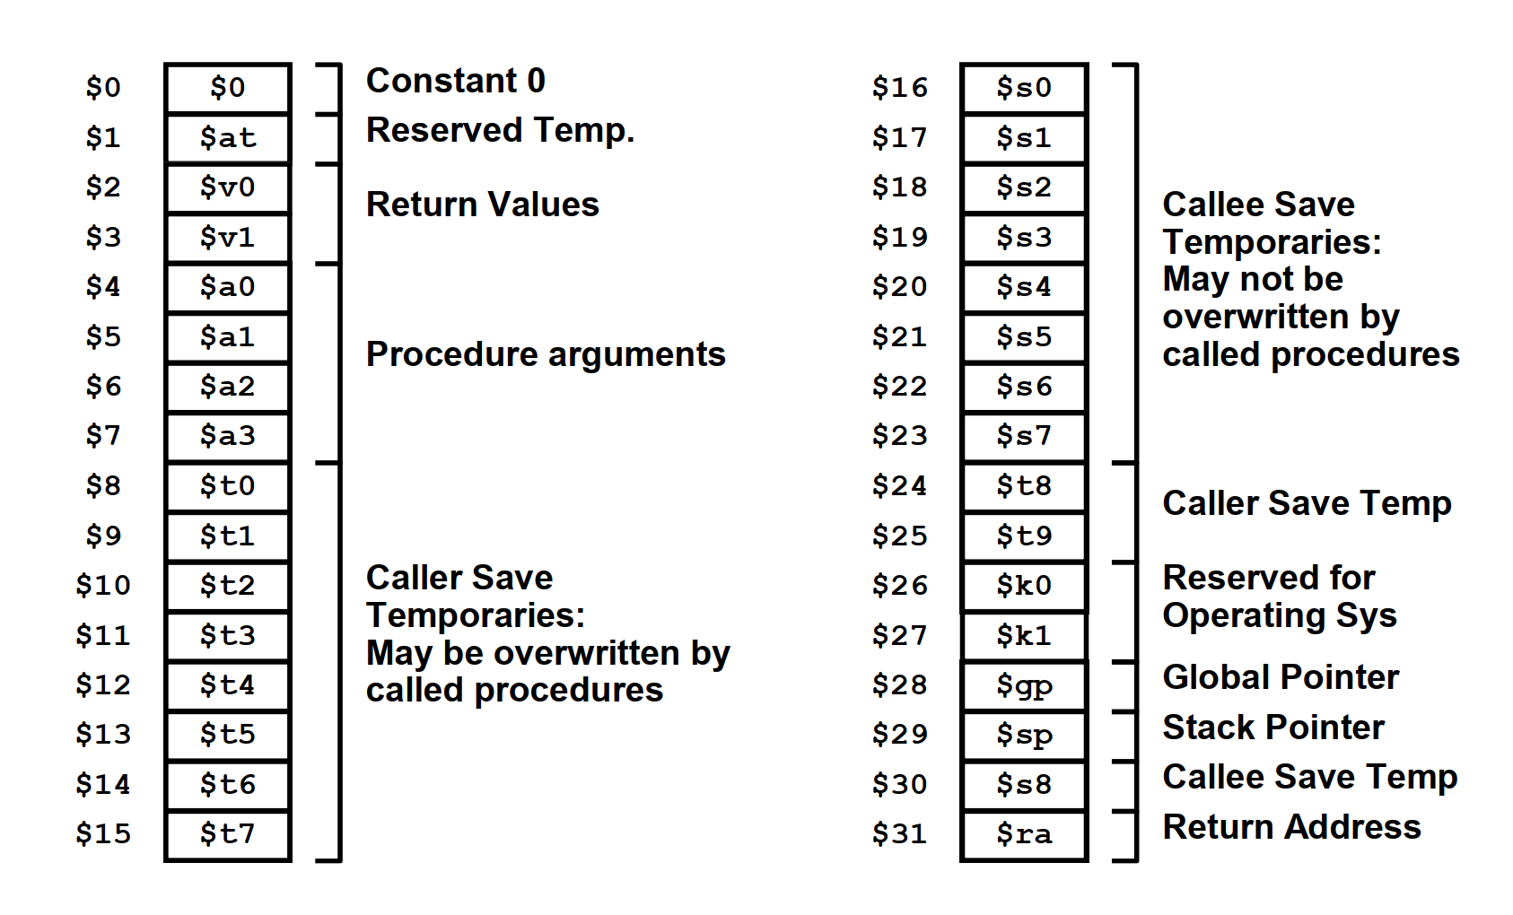
Introduction
RISC： MIPS
Concepts
32*32bit registers
Components
RISC&CISC
Y86-64 ISA
Complement

Slide 12
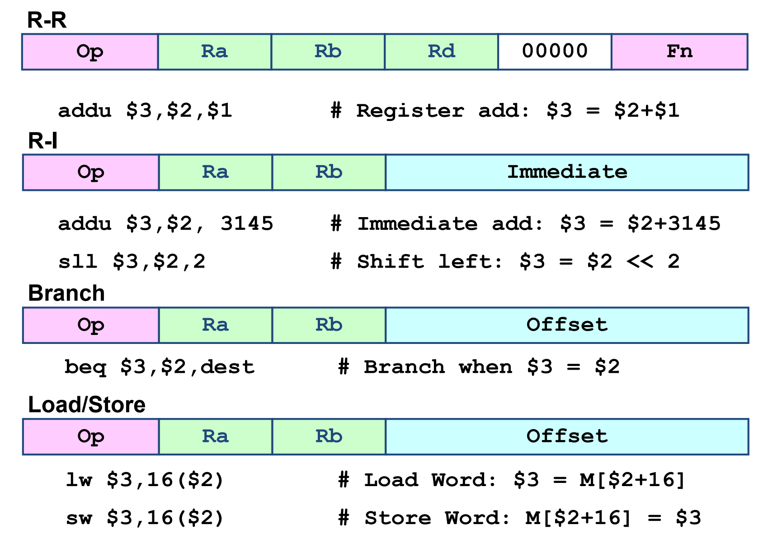
Introduction
RISC： MIPS
Concepts
4-byte instructions
Components
RISC&CISC
Y86-64 ISA
Complement

Slide 13
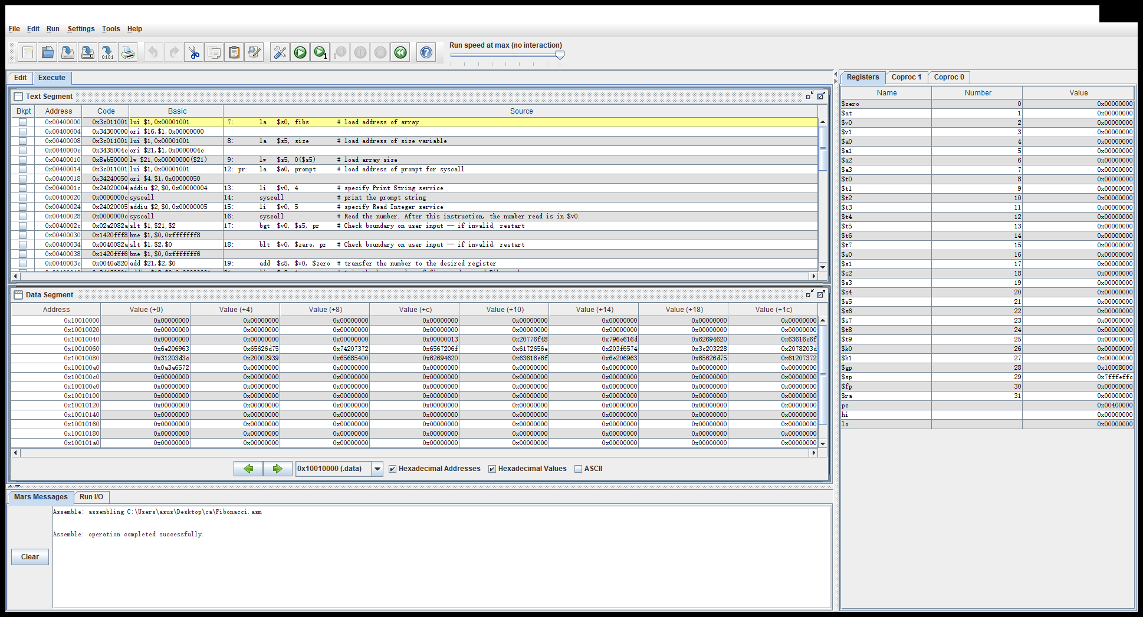
Introduction
RISC or CISC?
Concepts
Components
RISC&CISC
Y86-64 ISA
Complement

Slide 14
Introduction
RISC or CISC?
Concepts
Components
lock addl $0x12345678, %es:0x11223344(%eax, %ecx, 8)
RISC&CISC
Y86-64 ISA
26 66 67 F0 81 84 C8 44 33 22 11 78 56 34 12
Complement

Slide 15
Introduction
RISC or CISC?
Concepts
Components
lock addl $0x12345678, %es:0x11223344(%eax, %ecx, 8)
RISC&CISC
Y86-64 ISA
26 66 67 F0 81 84 C8 44 33 22 11 78 56 34 12
Complement
x86-32中最复杂的指令，15字节编码

Slide 16
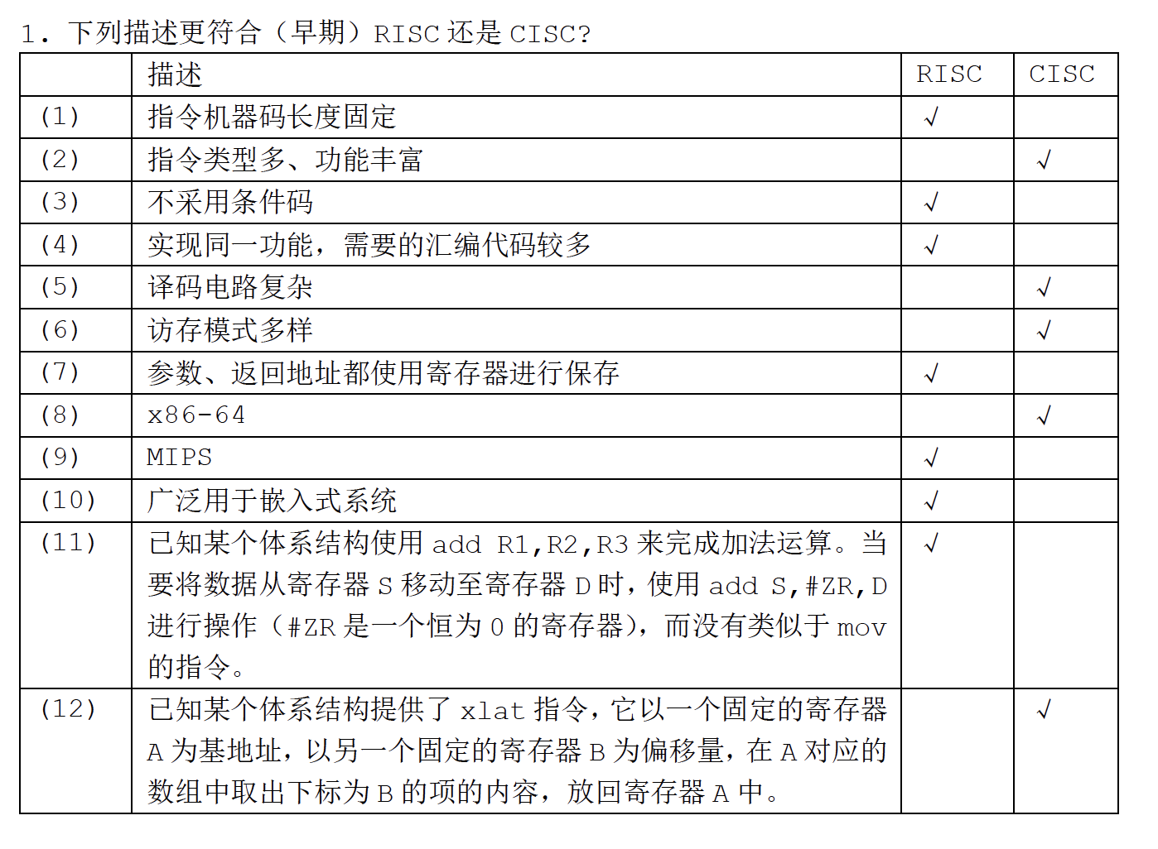
Introduction
RISC or CISC?
Concepts
Components
RISC&CISC
Y86-64 ISA
Complement

Slide 17
Introduction
RISC or CISC?
Concepts
Components
RISC&CISC
Y86-64 ISA
Complement

Slide 18
Introduction
Y86-64 ISA
Y86-64 ISA
﻿Programmer-Visible States
Instructions
Exceptions
﻿states
Complement
ISA
﻿instructions and their encodings
﻿ programming conventions
handling of exceptional events

Slide 19
Introduction
﻿Programmer-Visible States
﻿states
Y86-64 ISA
﻿Programmer-Visible States
%rax | %rsp | %r8 | %r12
%rcx | %rbp | %r9 | %r13
%rdx | %rsi | %r10 | %r14
%rbx | %rdi | %r11
Instructions
RF: 程序寄存器
Exceptions
Complement
PC: 程序计数器
ZF | SF | OF
CC: 条件码
Stat: 程序状态
DMEM: 内存 用虚拟地址引用内存位置

Slide 20
Introduction
﻿Instructions
﻿instructions and their encodings
Y86-64 ISA
halt
0
0
﻿Programmer-Visible States
nop
1
0
Instructions
rrmovq rA, rB
2
0
rA
rB
Exceptions
cmovXX rA, rB
2
fn
rA
rB
Complement
irmovq V, rB
3
0
F
rB
V
rmmovq rA, D(rB)
4
0
rA
rB
D
mrmovq D(rB), rA
5
0
rA
rB
D
icode
OPq rA, rB
6
fn
rA
rB
ifun
jXX Dest
7
fn
Dest
register ID
call Dest
8
0
Dest
constant
ret
9
0
pushq rA
A
0
rA
F
popq rA
B
0
rA
F

Slide 21
Introduction
﻿Instructions
﻿instructions and their encodings
Y86-64 ISA
icode
﻿Programmer-Visible States
cmovXX rA, rB
2
fn
rA
rB
ifun
Instructions
OPq rA, rB
6
fn
rA
rB
register ID
Exceptions
jXX Dest
7
fn
Dest
constant
Complement
fn | cmovXX | OPq | jXX
0 | rrmovq | addq | jmp
1 | cmovle | subq | jle
2 | cmovl | andq | jl
3 | cmove | xorq | je
4 | cmovne |  | jne
5 | cmovge |  | jge
6 | cmovg |  | jg

Slide 22
Introduction
Register ID
Y86-64 ISA
﻿Programmer-Visible States
rA
rB
Instructions
0:%rax | 4:%rsp | 8:%r8 | C:%r12
1:%rcx | 5:%rbp | 9:%r9 | D:%r13
2:%rdx | 6:%rsi | A:%r10 | E:%r14
3:%rbx | 7:%rdi | B:%r11 | F
Exceptions
Complement
register ID
register file: 寄存器堆（寄存器文件）
存储在CPU中的随机访问存储器
以register ID作为地址
register ID: 寄存器标识符，4 bit

Slide 23
Introduction
Constant Word
Y86-64 ISA
﻿Programmer-Visible States
irmovq V, rB
3
0
F
rB
V
icode
Instructions
rmmovq rA, D(rB)
4
0
rA
rB
D
Exceptions
ifun
mrmovq D(rB), rA
5
0
rA
rB
D
register ID
Complement
jXX Dest
7
fn
Dest
call Dest
8
0
Dest
constant
constant
均为8字节（word）
在内存中为小端法编码，因此在指令对应的字节编码中应当从低位字节到高位字节（二进制目标代码存储在内存中）

Slide 24
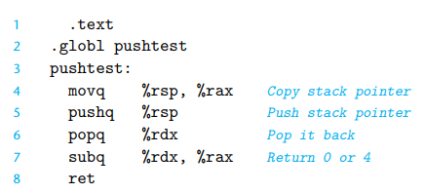
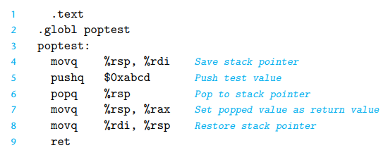
Introduction
﻿Details
Y86-64 ISA
﻿Programmer-Visible States
pushq %rsp
A
0
4
F
Instructions
irmovq $8,%rbx
subq %rbx,%rsp
rmmovq %rsp,(%rsp)
irmovq $8,%rbx
rmmovq %rsp,-8(%rsp)
subq %rbx,%rsp
Exceptions
Complement
popq %rsp
B
0
4
F
irmovq $8,%rax
addq %rax,%rsp
mrmovq -8(%rsp),%rsp
irmovq $8,%rax
mrmovq (%rsp),%rsp
addq %rax,%rsp

Slide 25
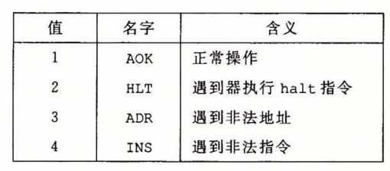
Introduction
﻿Exceptions
﻿ programming conventions
handling of exceptional events
Y86-64 ISA
﻿Programmer-Visible States
Stat: 程序状态
Instructions
Exceptions
Complement
HLT: 处理器执行了一条halt指令
ADR: 处理器试图从（向）非法内存地址读（写） 取指令/读写数据
INS: 遇到非法指令
停止处理器执行指令/调用异常处理程序

Slide 26
Introduction
﻿Y86-64 <-> x86-64
Y86-64 ISA
Complement
不支持第二变址寄存器和任何寄存器值的伸缩，只支持简单寻址模式 D(rB)
不允许将立即数传送到内存 immovq
Opq指令只对寄存器数据操作
没有pc相对寻址方式，使用绝对地址，因此代码在内存中不能直接被迁移
允许程序使用halt指令
常数值只能被编码为8个字节
无leaq指令
指令集数据类型、指令和寻址方式更少
指令的字节级编码简单，机器代码没有那么紧凑
CPU译码逻辑更简单
……
总的来看，Y86-64是在x86-64的基础上利用RISC的思路进行简化后得到的ISA

Slide 27
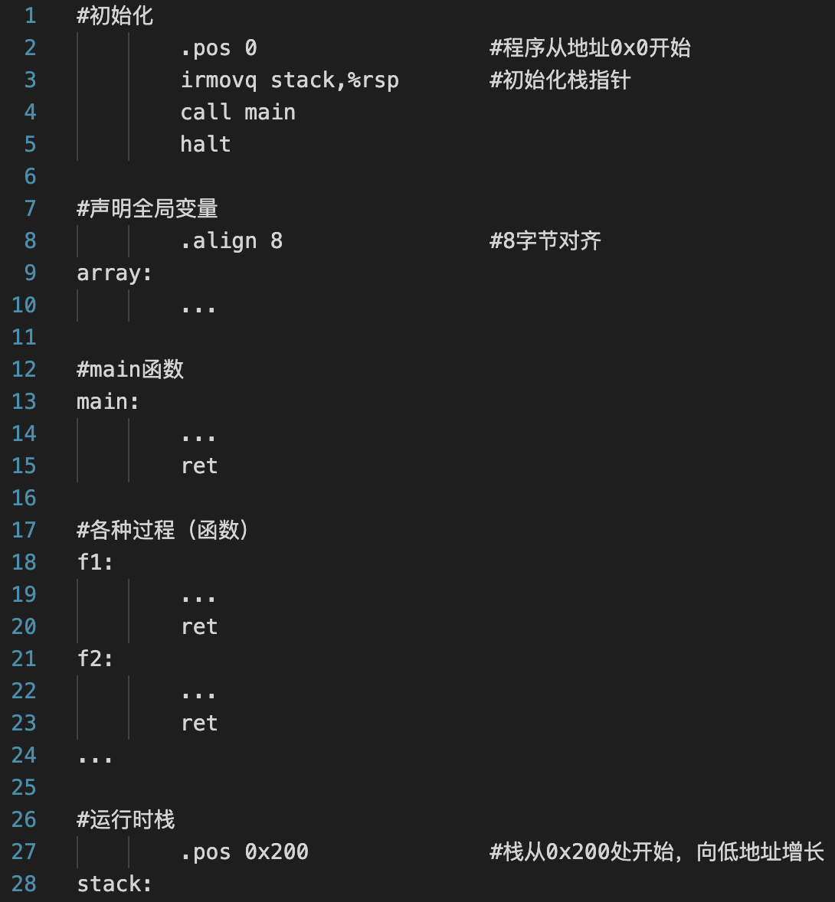
Introduction
写一个简单的Y86-64汇编程序
Y86-64
Complement
设置栈指针
初始化数据
指定程序在内存中的起始位置
指定栈在内存中的起始位置
汇编器伪指令不能缺省

Slide 28
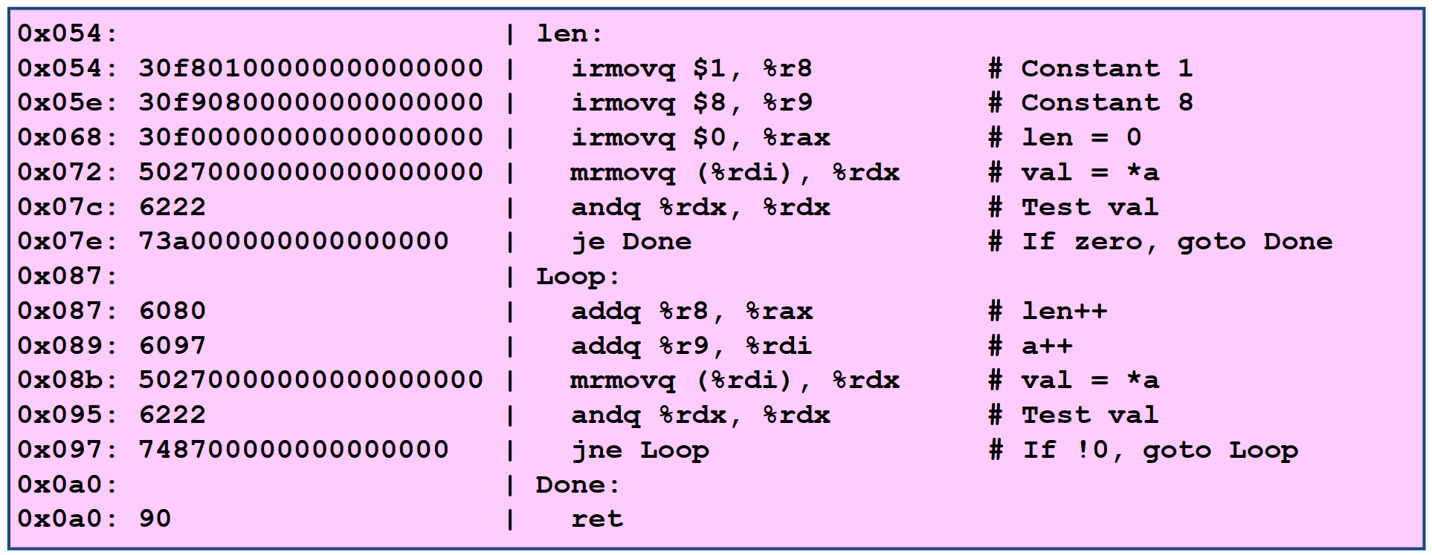


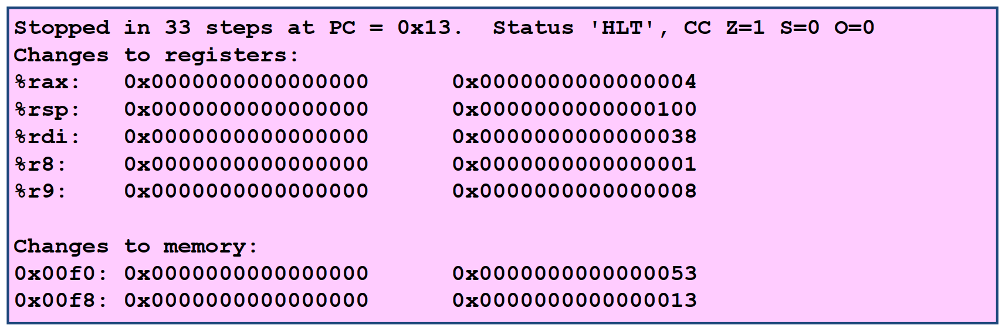
Introduction
Y86-64工具链
Y86-64
Complement
运行汇编器yas，汇编我们手写的汇编代码
可读机器级代码->二进制目标代码
输出结果是ASCII码格式，方便阅读（类似objdump反汇编得到的结果）
运行指令集模拟器yis，模拟Y86-64可执行程序的执行
不模拟处理器层面的实现
输出在模拟过程中被改变了的寄存器或内存部分，显示原始值和最终值

Slide 29
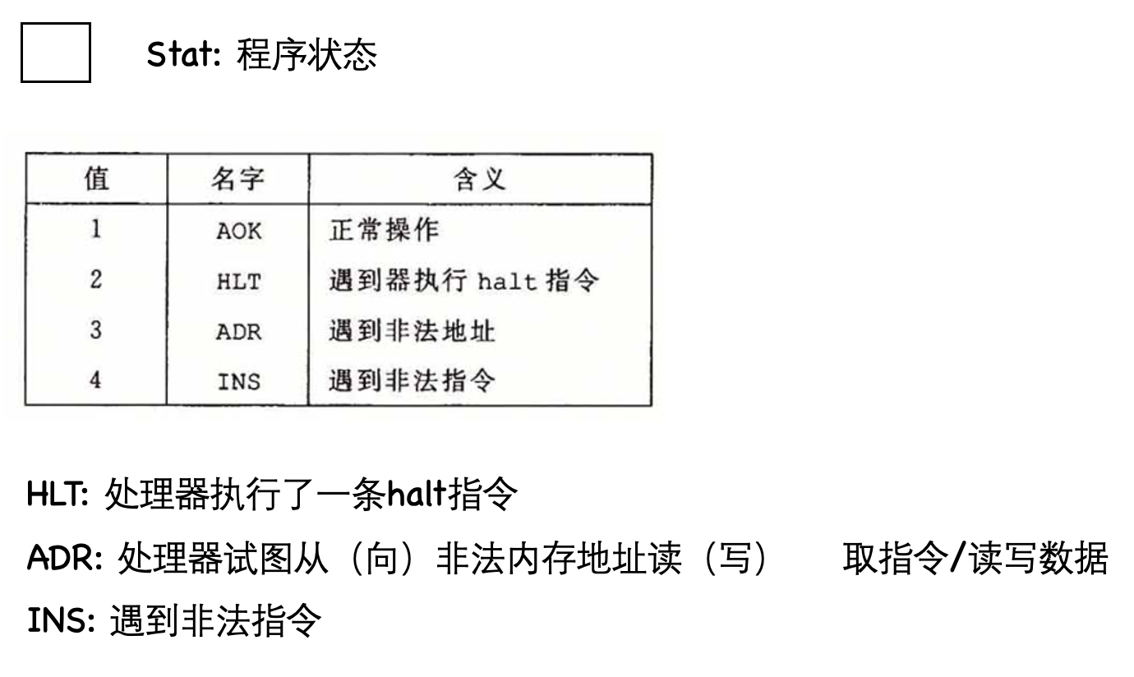
﻿Summary
Application Program
﻿states
Compiler
OS
ISA
﻿instructions and their encodings
CPU Design
Circuit Design
﻿ programming conventions
handling of exceptional events
Chip Layout

Slide 30
Logic and Hardware Unit Design

Slide 31
HCL
﻿HCL
Units
Combination
硬件控制语言（Hardware Control Languege）
语法与C中逻辑表达式很相似，但也有不同
HCL不存在部分求值规则（短路表达式）
(a&&!a) && func(b,c)
我们只用HCL表达硬件设计的控制部分（组合逻辑）
不关注大部分硬件单元的具体实现，把它们当作黑箱
逻辑合成程序根据HCL可以生成有效的电路设计
Hardware
硬件单元

Slide 32
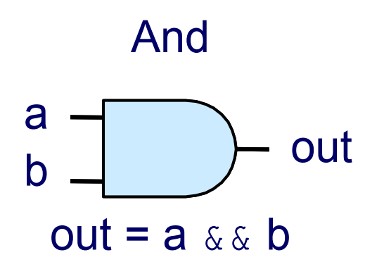
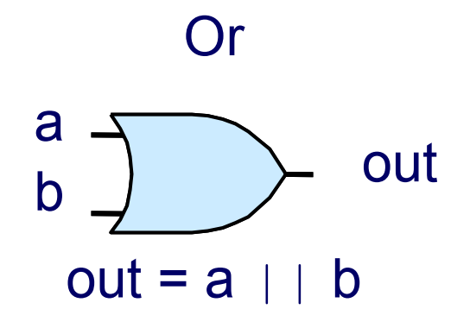
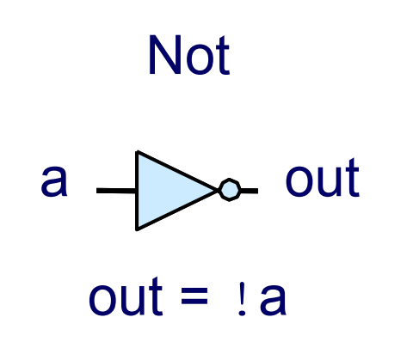
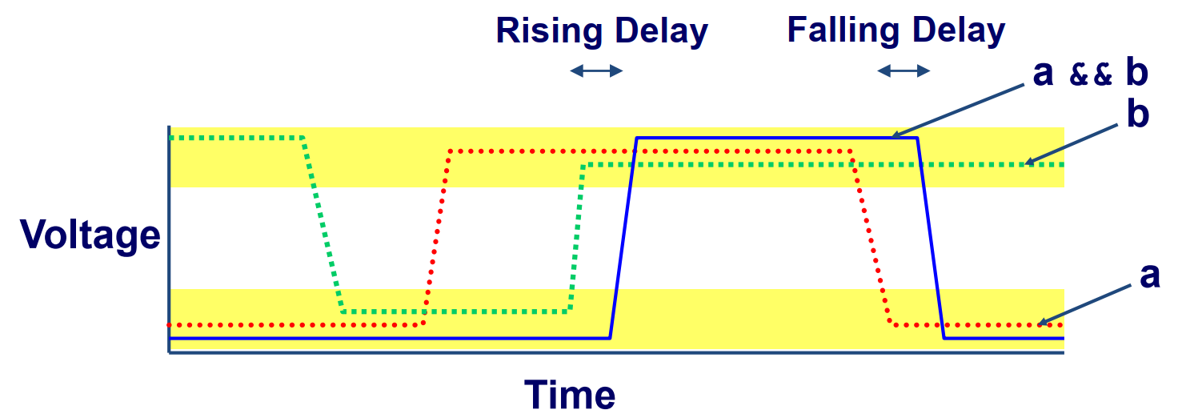
HCL
﻿Units
Units
Combination
Hardware
输出与输入几乎同步变化
有微小的延迟
单个逻辑门没有存储功能

Slide 33
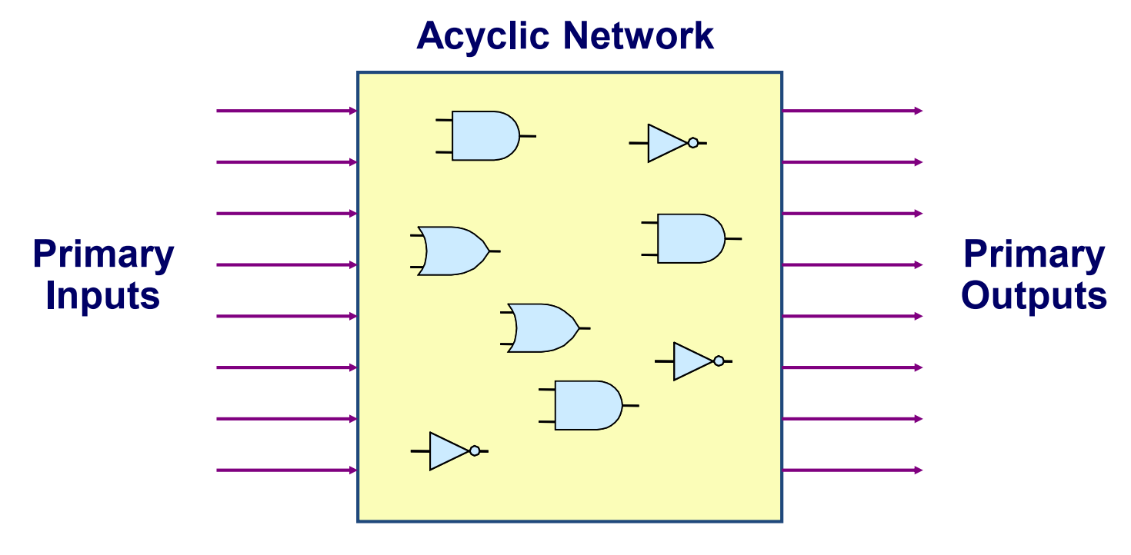
HCL
﻿Combinational Circuits
Units
Combination
组合电路/组合逻辑
由很多逻辑门组合起来的计算块（computational block）网络
三类输入
系统输入（主输入）
某个存储器单元的输出
某个逻辑门的输出
逻辑门的输出不能连接在一起：矛盾/短路
网络中无回路，只能计算布尔函数
没有存储功能，实现与或非的逻辑运算
Hardware

Slide 34
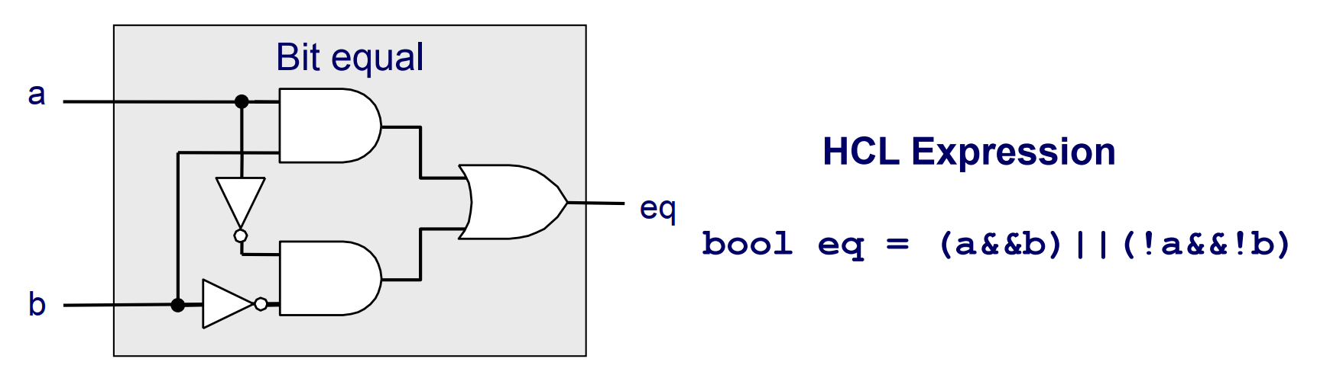
HCL
﻿Bit Equality
Units
Combination
Hardware
bool定义位级信号
根据电路直接翻译即可得到HCL表达式

Slide 35
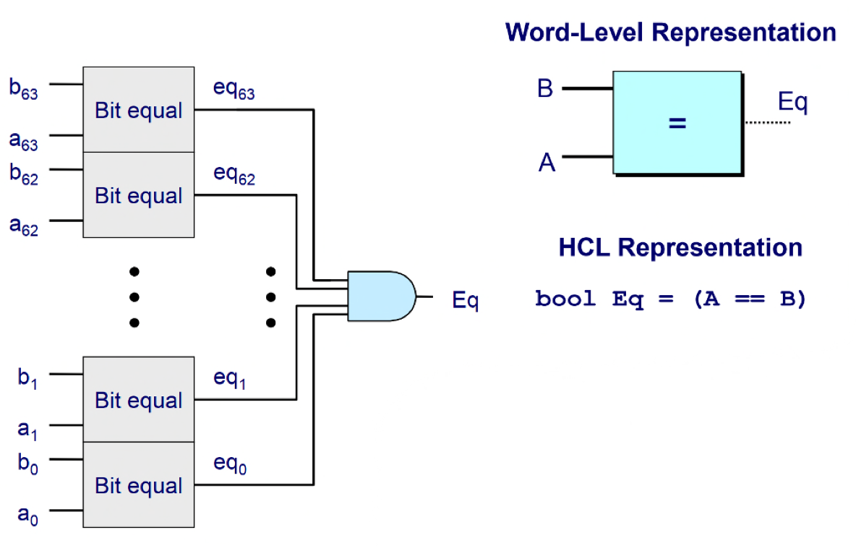
HCL
﻿Word Equality
Units
Combination
Hardware
int A,B;
HCL中将所有字级信号都声明为int类型，不区分字长

Slide 36
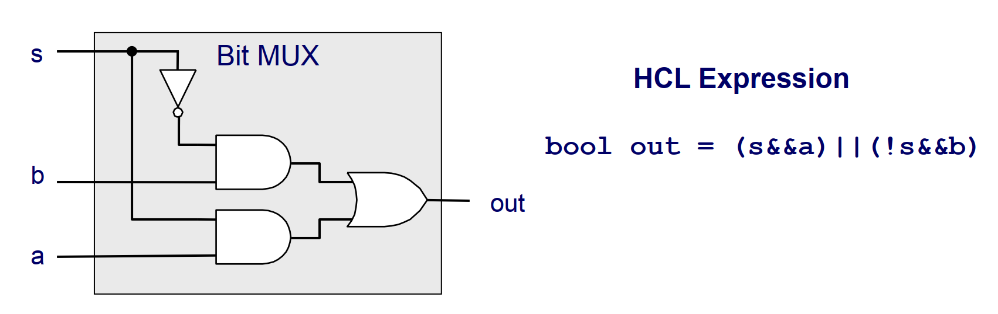
HCL
﻿Bit Multiplexor
Units
位多路复用器
Combination
Hardware

Slide 37
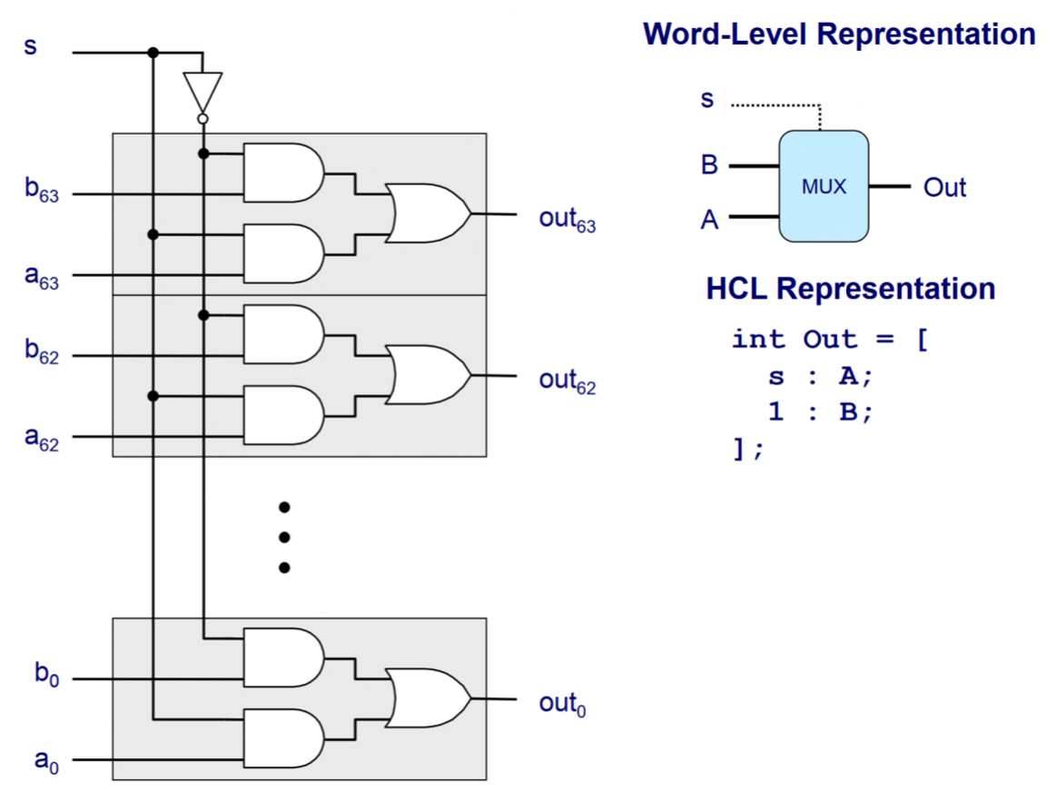
HCL
﻿Word Multiplexor
Units
Combination
字级多路复用器
Hardware
HCL 情况表达式
word out = [
select₁ : expr₁;
select₂ : expr₂;
···
select_{k} : expr_{k};
];
顺序求值，选择第一个求值为1的情况

Slide 38
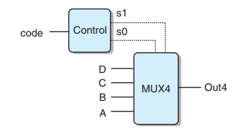
HCL
﻿Word Multiplexor
Units
Combination
字级四路复用器
Hardware
HCL 集合关系
bool s = code in { item1, item2, ... };
bool s1 = code in {2,3};
bool s0 = code in {1,3};
word Out4=[
code == 1 : A;
code == 2 : B;
code == 3 : C;
code == 4 : D;
];

Slide 39
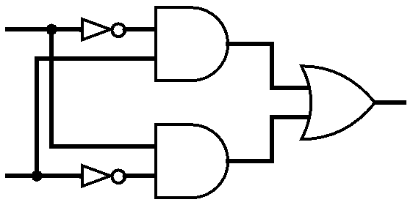
HCL
﻿Combinational Circuits
Units
Combination
Hardware
!a
a
!a && b
(!a && b) || (!b && a)
b
!b
!b && a

Slide 40
HCL
﻿Hardware Units
Units
硬件单元
一般不关注其硬件实现，当作黑箱即可
介绍三种硬件单元的大致原理（显然都不是组合逻辑）
ALU
时钟寄存器
随机访问存储器
寄存器文件
虚拟内存系统
Combination
Hardware

Slide 41
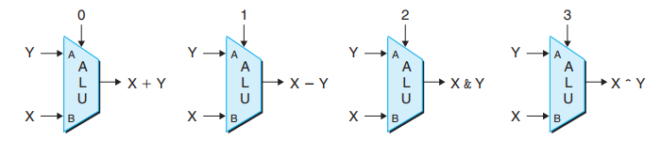
HCL
﻿ALU
Units
Combination
fn
0
1
2
3
OPq
addq
subq
andq
xorq
Hardware
ALU也是组合逻辑，但我们不关注其具体实现

Slide 42
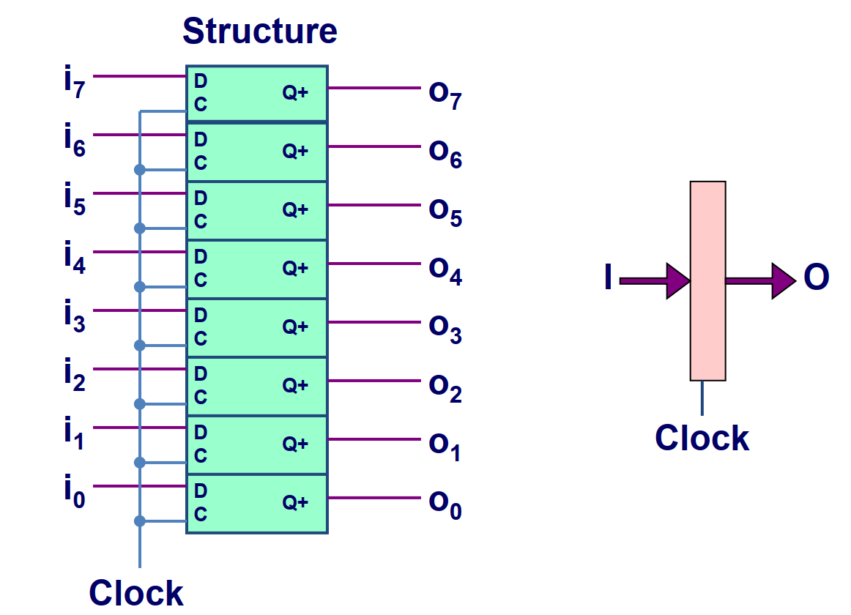
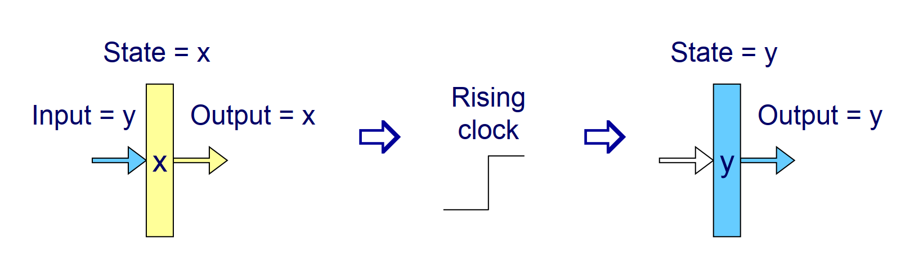
HCL
﻿Clocked Register
Units
时钟寄存器
存储单个位/字
受周期性的时钟信号控制
不同于汇编中的寄存器，更像是一种电路实现的原理
作为输入与输出之间的屏障，有短暂的存储功能
Combination
PC: 程序计数器
Hardware
ZF | SF | OF
CC: 条件码
Stat: 程序状态

Slide 43
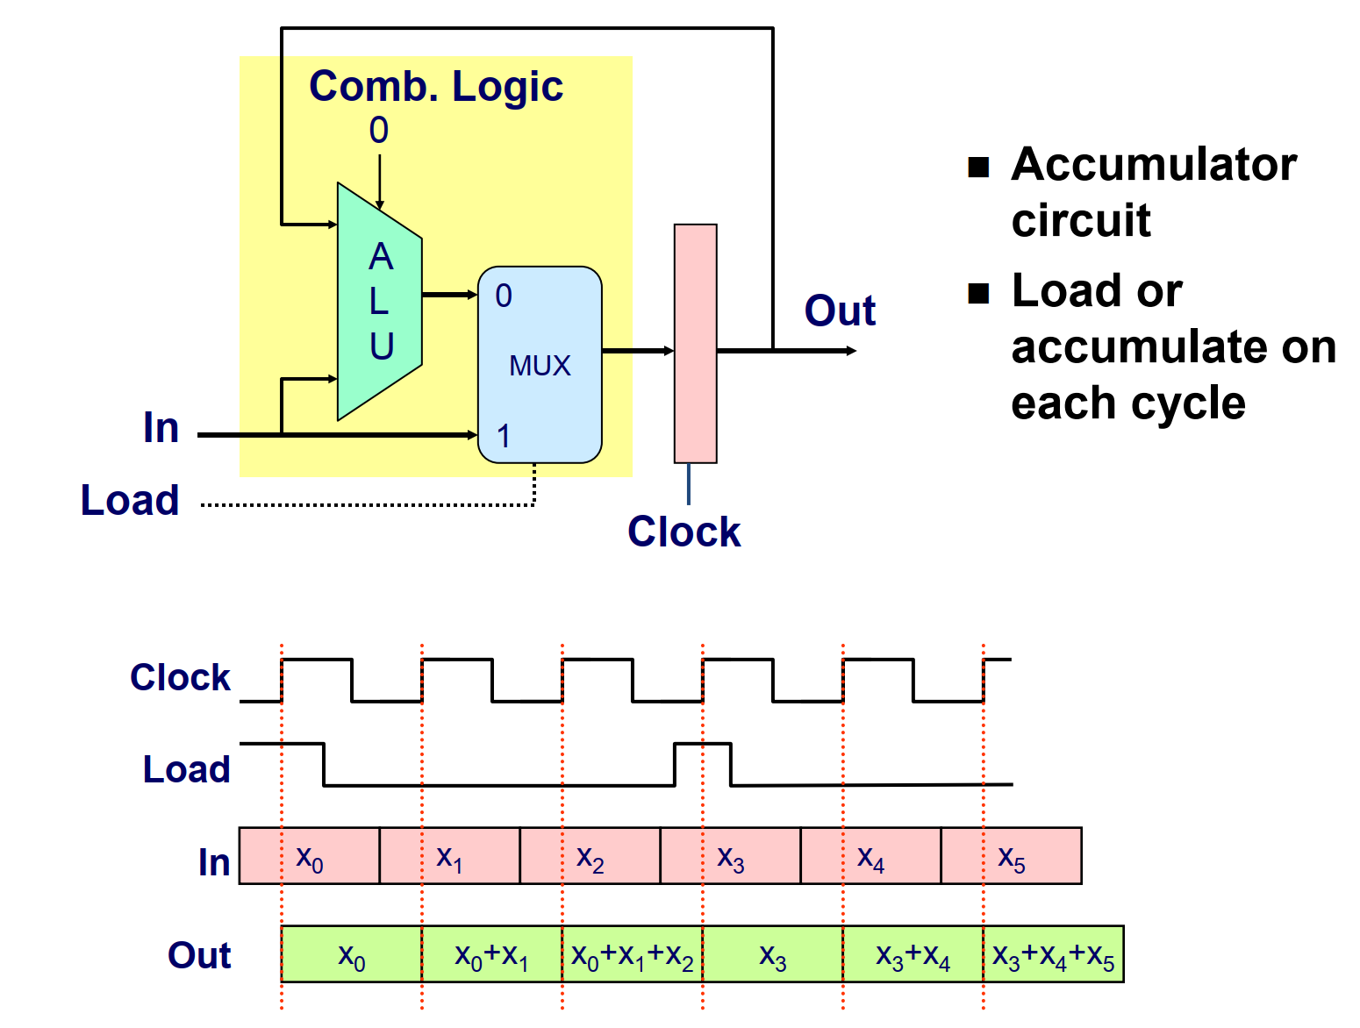
HCL
﻿Clocked Register
Units
Combination
Hardware

Slide 44
HCL
﻿Clocked Register
Units
Combination
在时钟上升沿采样。假设一开始输出为0
Hardware
时钟 |  |  |  |  |  |  |  |  |  |  |  |  |  |  | R E G
输入 |  |  |  |  |  |  |  |  |  |  |  |  |  | 输入 |  | 输出
输出
 |  |  |  |  |  |  |  |  |  |  |  |  |  | 时钟
有一些延迟

Slide 45
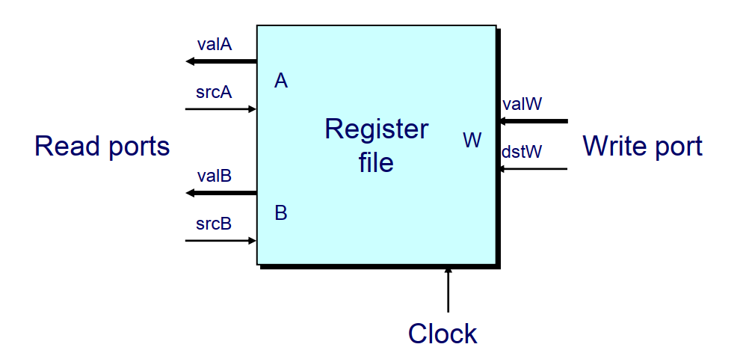
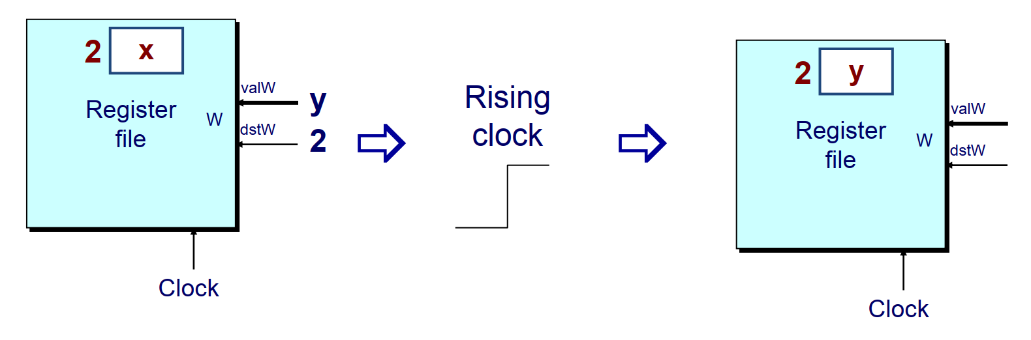
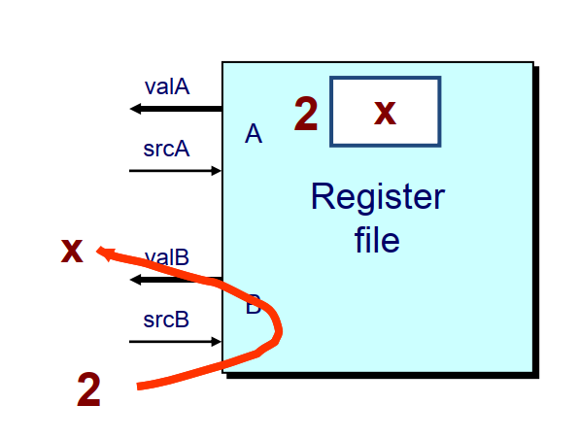
HCL
﻿﻿Random Access Memories: Register File
Units
Combination
Hardware
with some delay
Clocked Register
Combinational Logic
同时读写同一个寄存器？

Slide 46
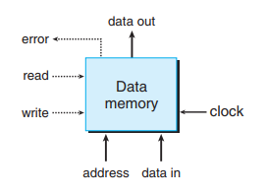
HCL
﻿﻿Random Access Memories: Memory
Units
Combination
Hardware
with some delay
Combinational Logic
Clocked Register

Slide 47
Thanks for watching!

